Slide 1
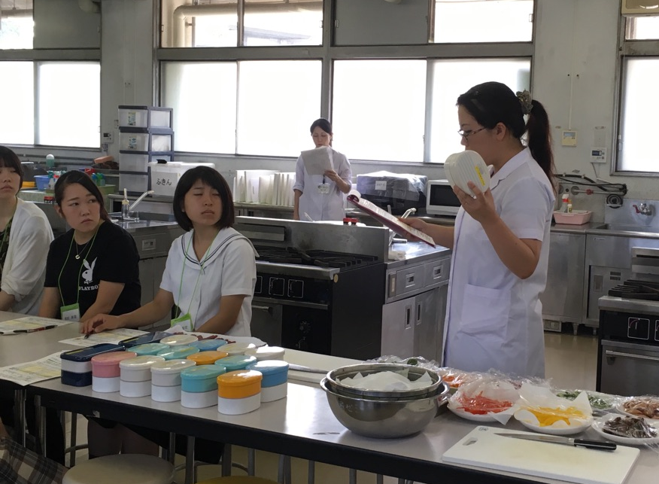
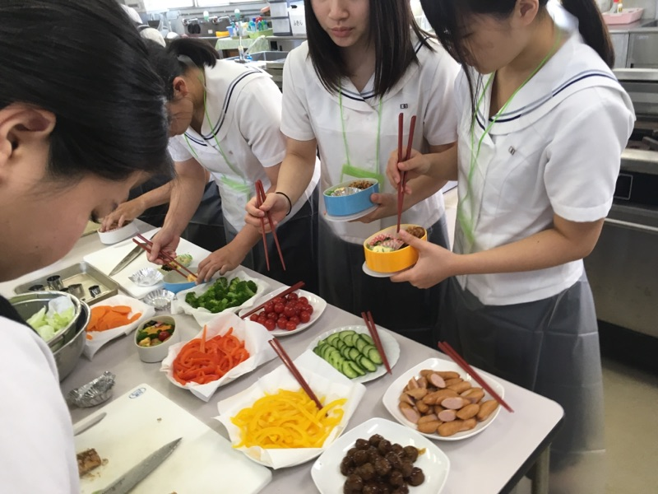
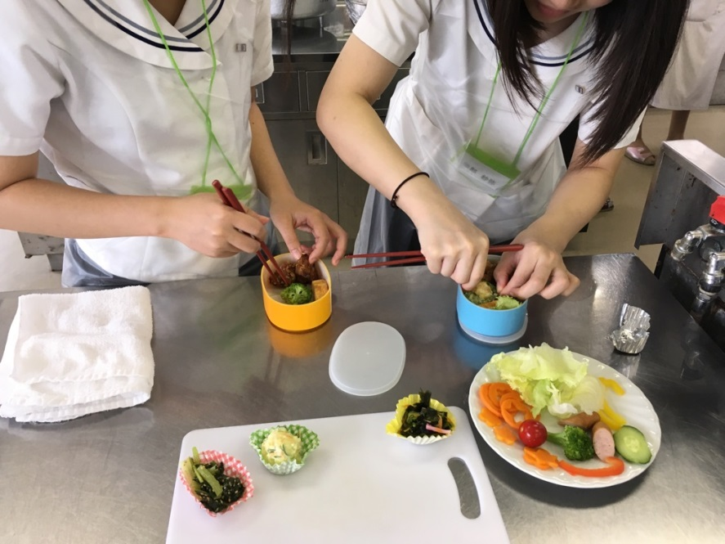
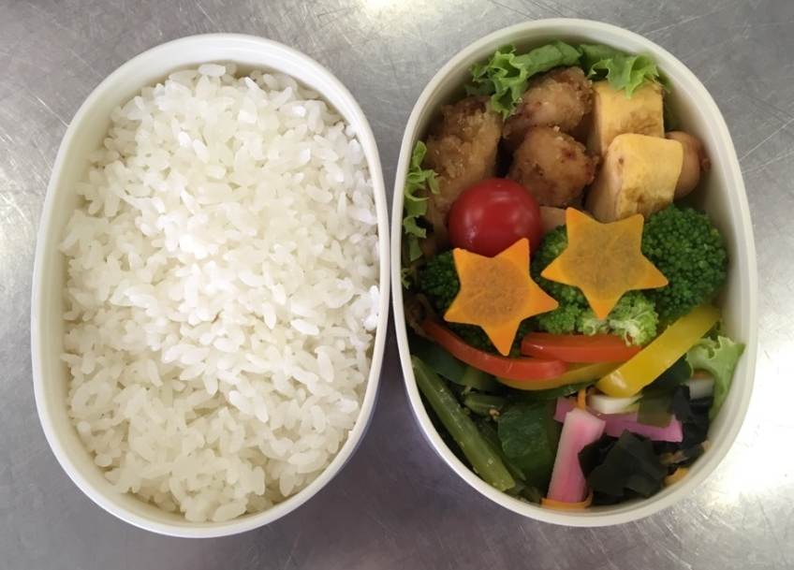
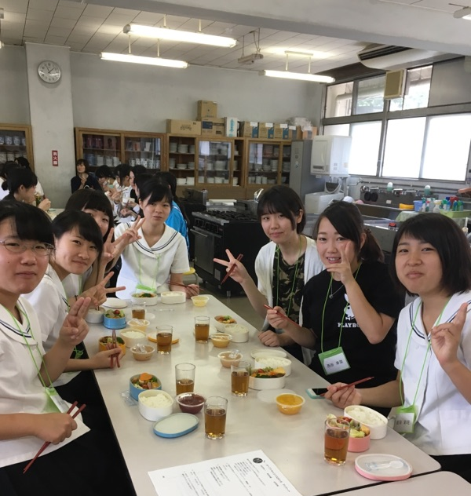
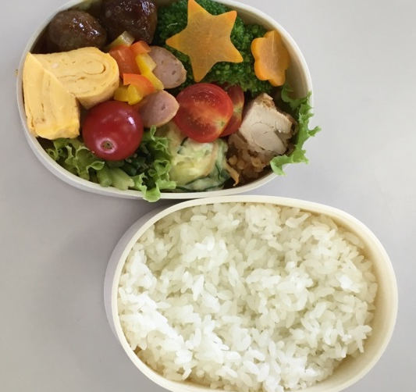
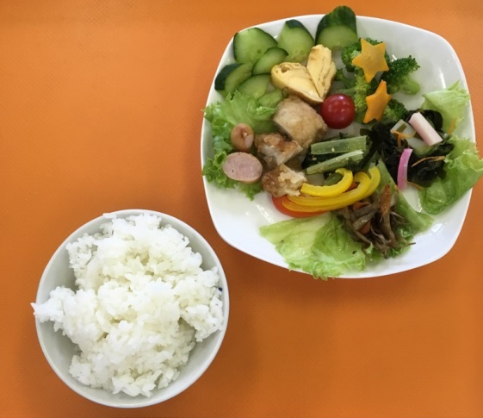
平成28年度
９月オープンキャンパス
超簡単！適量で
バランスのとれた弁当に挑戦
～３・１・２弁当箱法～
平成28年９月１０日(土)実施
３・１・２弁当箱法についての
ルールを勉強してもらいました
自分でお弁当の料理を選びました
材料をしっかり詰めます
お皿に盛りつけると
こうなりました
色とりどりの
お弁当が完成！！
出来上がったお弁当見本を、普段使っている食器に盛り付けて全体的な量を把握しました。
最後はみんなのお弁当を並べて見て
美味しく頂きました♪
今回のオープンキャンパスでは、生徒さん達にバランスのとれたお弁当作りにチャレンジしてもらいました。まずは「３・１・２弁当箱法」の５つのルールを学んでもらい、ルールにしたがって主食３：主菜１：副菜２の割合で料理を詰めてもらいました。お弁当の彩りも考えながら一人一人違う自分だけのお弁当が完成しました！！お弁当に詰め終わった後に、ご飯の量をはかってもらい自分が食べるご飯の量を目で見て確認してもらいました。これからの自分の食生活の目安として参考にしてもらえたらと思います。
食物栄養学科

